Slide 1
المملكة العربية السعودية
وزارة التعليم ـ جامعة الملك سعود
كلية علوم الأغذية والزراعة ـ قسم وقاية النبات
المحاضرات النظرية لمقرر 510 وقن
الأساليب الحديثة في مكافحة الآفات الحشرية
تدخل الحمض النووي الريبي
أستاذ المادة
أ.د. عبدالرحمن بن سعد الداود
Email: aldawood@ksu.edu.sa Tel: 467- 8246
وحدة أبحاث علم الحشرات الاقتصادية (EERU)
قسم وقاية النبات، كلية علوم الأغذية والزراعة ، جامعة الملك سعود، الرياض، المملكة العربية السعودية

Slide 2
الأساليب الحديثة في مكافحة الآفات الحشرية
الفيرومونات
الجاذبات
منظمات النمو
مضادات التغذية
تدخل الحمض النووي الريبي (RNAi)
استخدام تقنيات التشعيع في مكافحة الآفات
مكافحة الحشرات باستخدام درجة الحرارة
استخدام مسببات الأمراض (البكتيريا، الديدان الخيطية، الفيروسات)
تأثير الممارسات الزراعية على أعداد الحشرات

Slide 3
تدخل الحمض النووي الريبي (RNAi)
تدخل الحمض النووي الريبي
النووي الريبوزي (RNAi) هو عملية بيولوجية تمنع فيها جزيئات الحمض النووي الريبي (RNA) التعبير الجيني أو الترجمة، عن طريق تحييد جزيئات mRNA المستهدفة .
وقد تم استخدامه على نطاق واسع في أبحاث الحشرات لدراسة وظائف الجينات في مجموعة متنوعة من الحشرات.
هذه التكنولوجيا بإمكانيات كبيرة في مكافحة الآفات الحشرية بسبب خصوصيتها العالية.

Slide 4
تدخل الحمض النووي الريبي (RNAi)
تداخل الحمض النووي الريبوزي (RNAi) هو عملية خلوية طبيعية تنظم التعبير الجيني عن طريق إسكات أو قمع نشاط جينات معينة كي تتم الاستفادة من التغيير الجيني مثل منع التكاثر للاجيال المعالجة بالتغيير الجيني بسوسة النخيل الحمراء منع تكوين بروتين البيض
شروط نجاح تتطبيق تدخل الحمض النووي الريبي (RNAi):
١ اختيار الجين المستهدف: تحديد الجين المستهدف المناسب أمر بالغ الأهمية لفعالية RNAi. يجب أن يلعب الجين المستهدف دورًا حاسمًا في فسيولوجيا الحشرة أو تطورها أو تكاثرها.
٢ طريقة التوصيل : يمكن استخدام طرق توصيل مختلفة، بما في ذلك تغذية الحشرات باستخدام RNAi المزدوج الجديلة، أو حقن الرنا المزدوج الجديلة في تجويف جسم الحشرة، أو دمج RNAi المزدوج الجديلة من خلال الطعام.
٣ مدة التأثير: يجب الحفاظ على إسكات الجينات بوساطة RNAi لمدة كافية لتحقيق التأثيرات البيولوجية المطلوبة.
٤ توقيت الحقن او التغذية لل rnai للحشرة مع الطور المناسب لذلك اما يرقي او عذراء اوحشرة كاملة

Slide 5
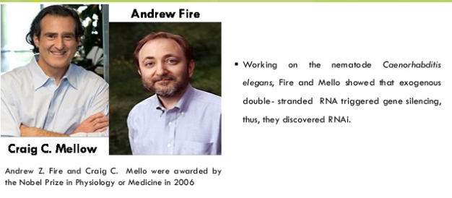
تدخل الحمض النووي الريبي (RNAi)
اكتشاف الحمض النووي الريبي (RNAi).

Slide 6
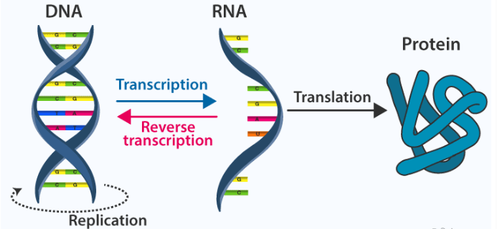
تدخل الحمض النووي الريبي (RNAi)
العقيدة المركزية للبيولوجيا الجزيئية

Slide 7
تدخل الحمض النووي الريبي (RNAi)
يمكن تقسيم إسكات الجينات
الجديلة الطويل الذي يتم التعبير عنه أو إدخاله إلى الخلية إلى جزيئات siRNA صغيرة تقطعت بهم السبل بواسطة إنزيم Dicer أو Dicer like العناصر ( DCL)
هذه الـ siRNAs ويتم تحميل شريط واحد، يُعرف باسم شريط التوجيه، بشكل تفضيلي في RISC (مجمع إسكات الحمض النووي الريبوزي RNA Induced Silencing Complex )
RISC الذي يوجهه شريط دليل الحمض النووي الريبي (RNA) موقع mRNAs الذي يحتوي على تسلسلات نيوكليوتيدات محددة مكملة لشريط الدليل، ويرتبط بهذه التسلسلات ويقطع mRNA أو يمنع ترجمة هدف mRNA

Slide 8
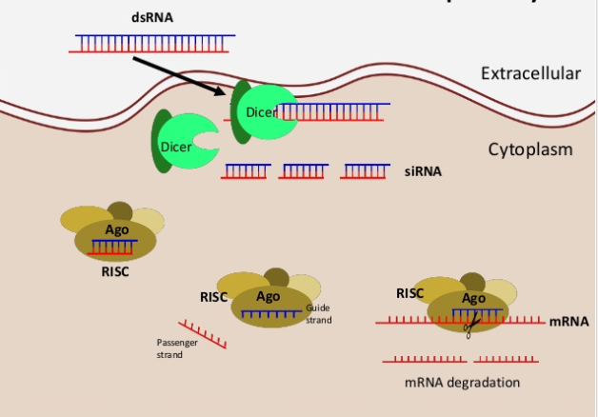
تدخل الحمض النووي الريبي (RNAi)

Slide 9
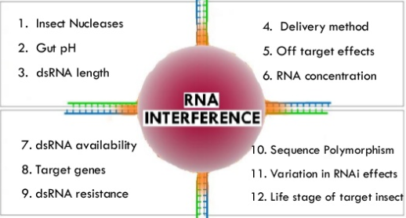
تدخل الحمض النووي الريبي (RNAi)
كفاءة رني

Slide 10
تدخل الحمض النووي الريبي (RNAi)
تسليم الرنا المزدوج الجديلة
الحقن المجهري
التغذية عن طريق الفم
تمرغ وترنسفكأيشن
التطبيق الموضعي لل dsRNA
تسليم الجسيمات النانوية الرنا المزدوج الجديلة
النباتات المعدلة وراثيا

Slide 11
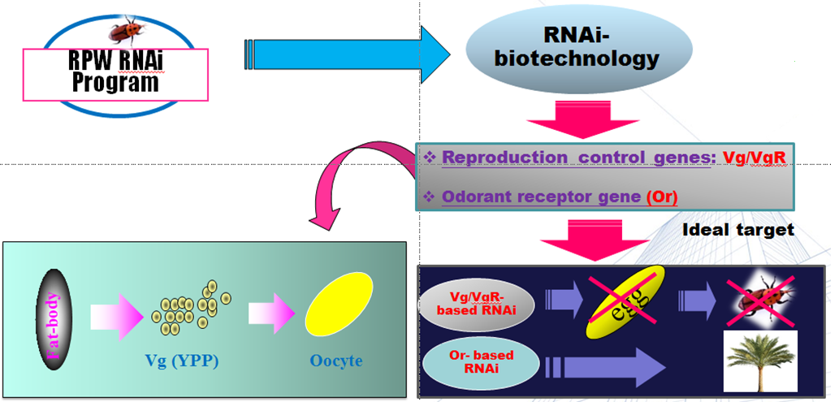
تدخل الحمض النووي الريبي (RNAi)

Slide 12
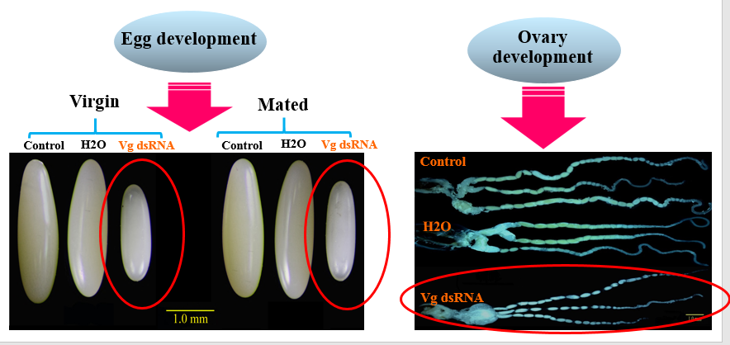
تدخل الحمض النووي الريبي (RNAi)

Slide 13
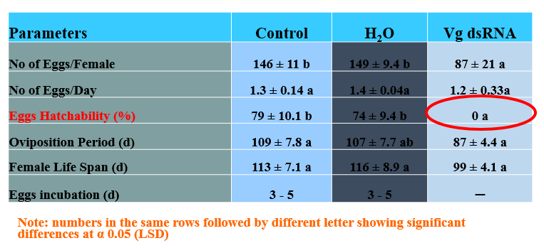
تدخل الحمض النووي الريبي (RNAi)

